Slide 1
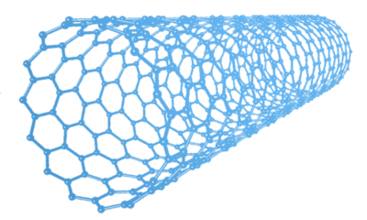
МОСКВА
21-23 ОКТ
I Международная конференция
2019
Математическое моделирование в материаловедении электронных компонентов
Название доклада
ФИО автора
Литература

